Slide 2
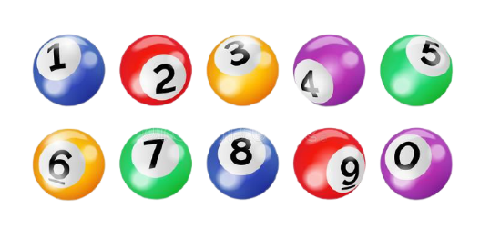

주제
- 주제설정 배경
- 프로젝트 목표
분석결과
- 데이터 수집
- 통계 결과
느낀점

Slide 3

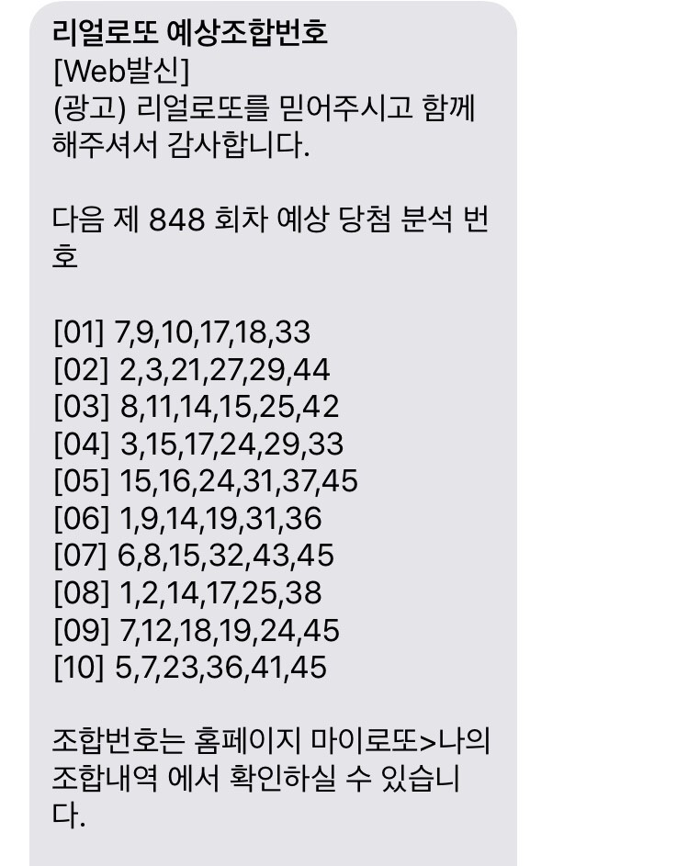
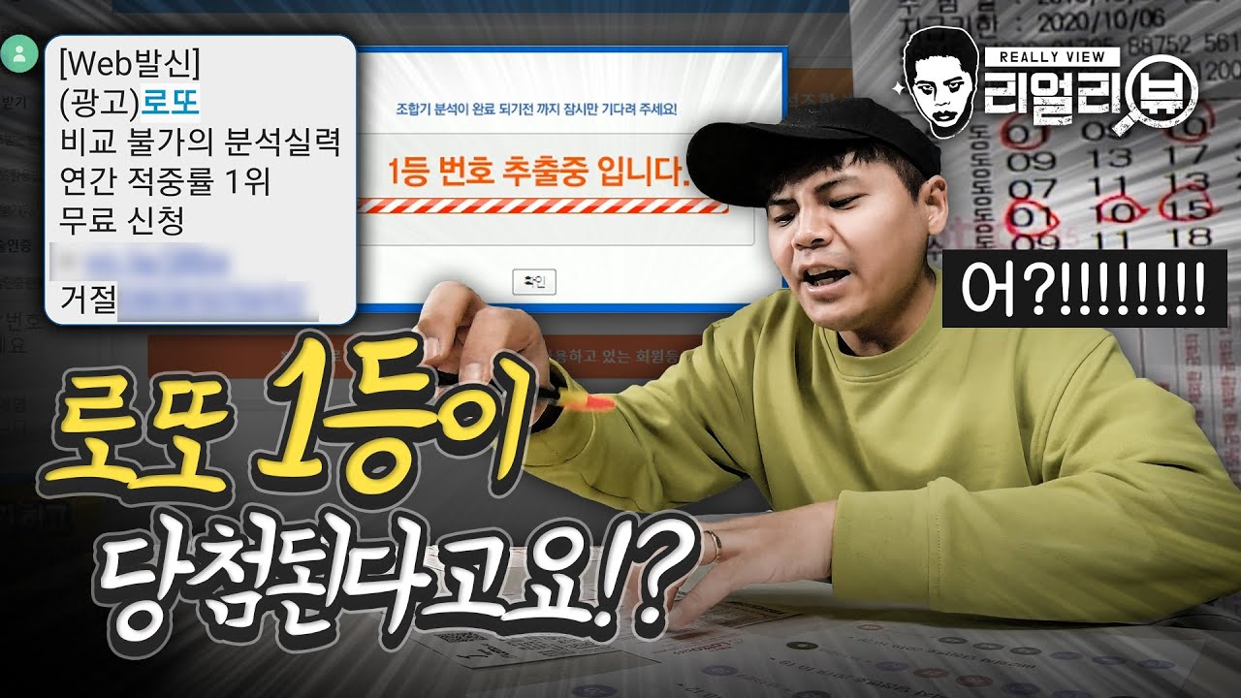
1. 주제
- 주제설정 배경

Slide 4
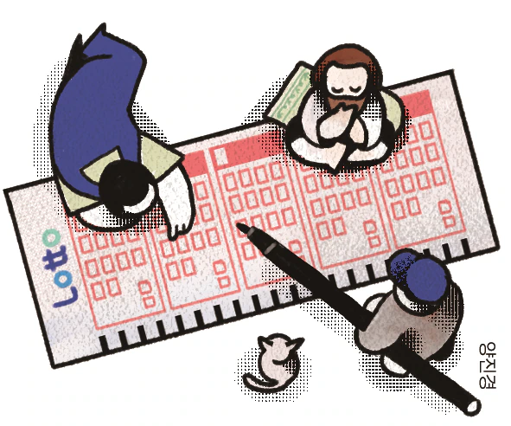
1. 주제
- 프로젝트 목표
1. 당첨 확률 알아보기
2. 당첨 금액 알아보기
3. 당첨 확률이 높은 번호 알아보기
4. 당첨 될 것 같은 번호뽑기

Slide 5
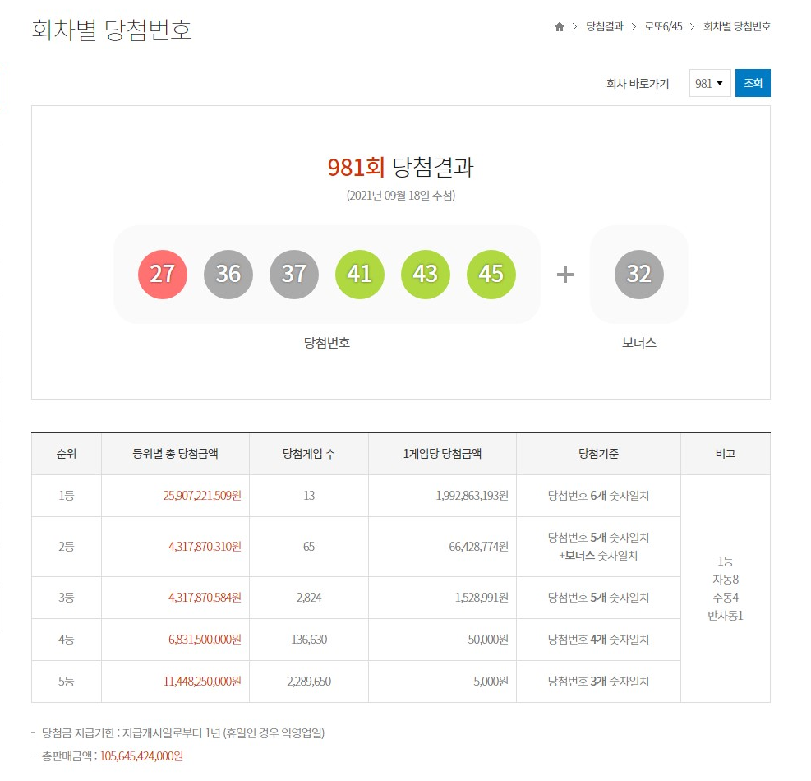
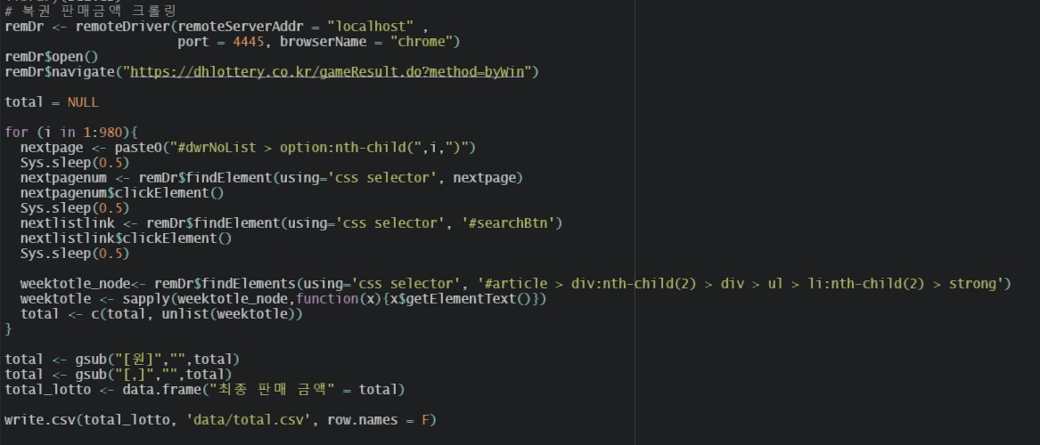
2. 분석결과
- 데이터 수집
로또 공식 홈페이지

Slide 6
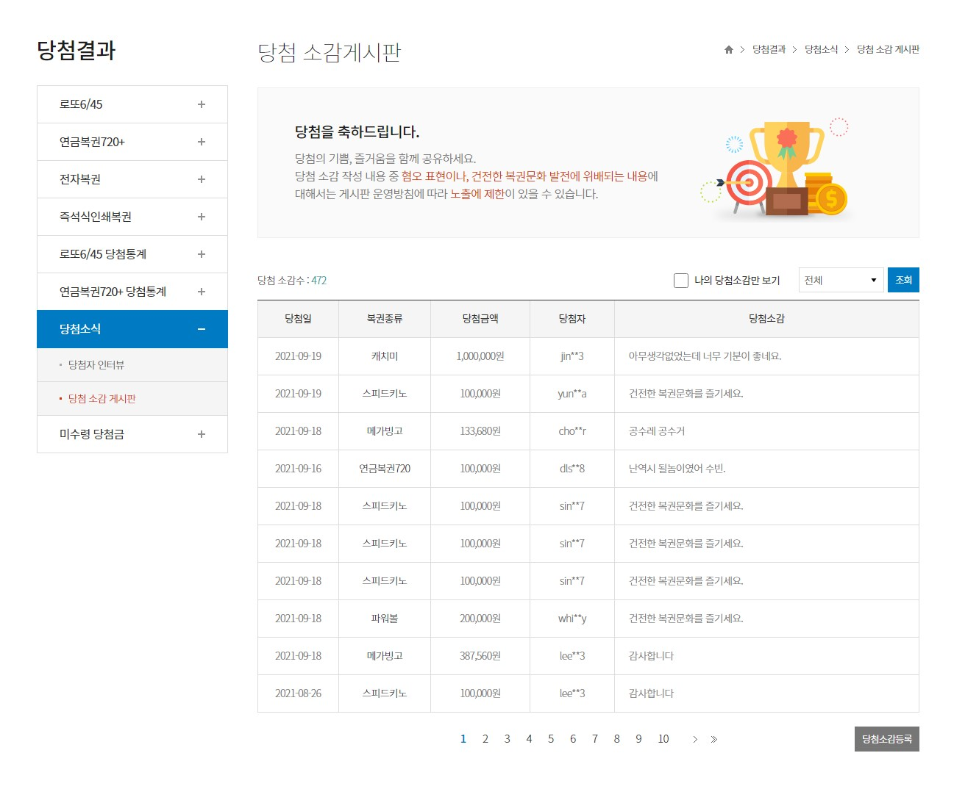
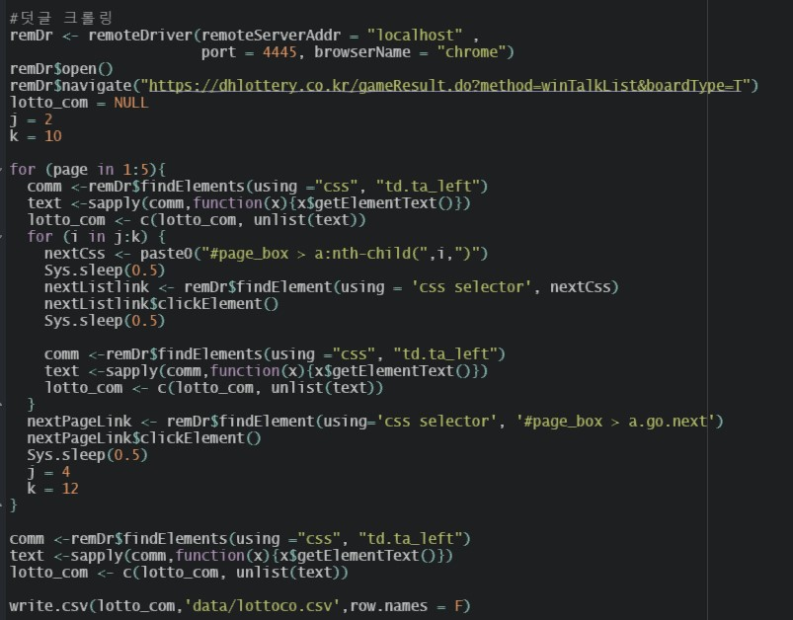
2. 분석결과
- 데이터 수집
로또 공식 홈페이지

Slide 7
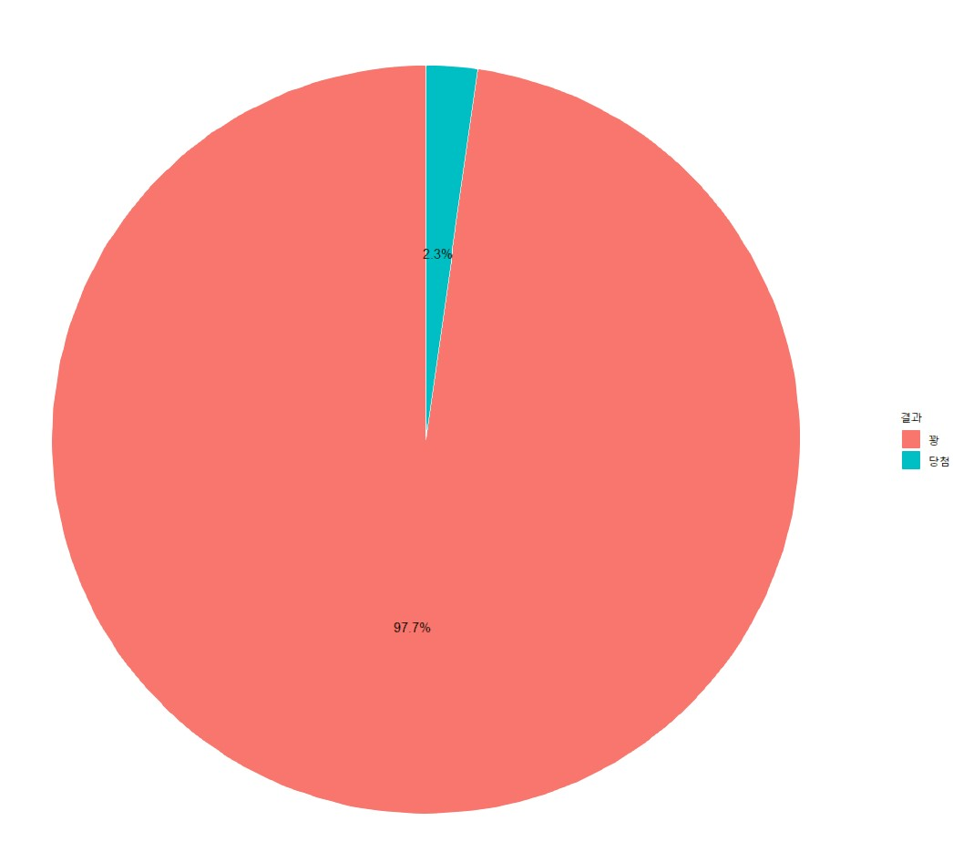
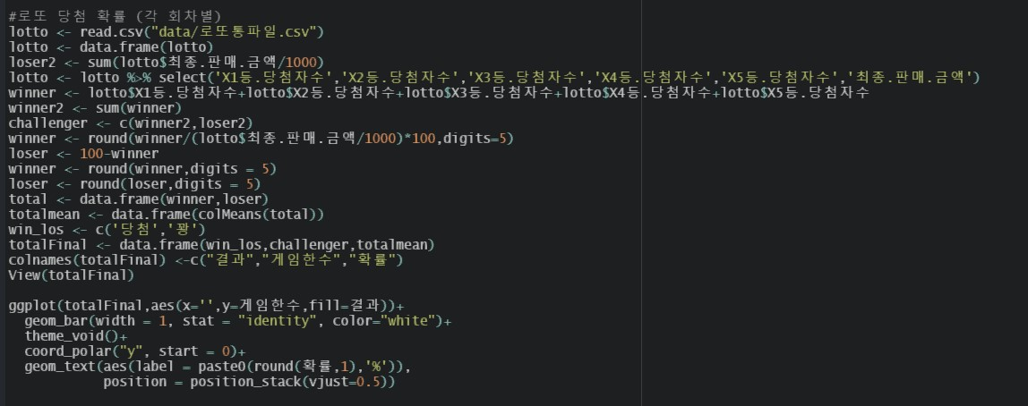
2. 분석결과
- 통계 결과 : 당첨 확률 (파이)

Slide 8
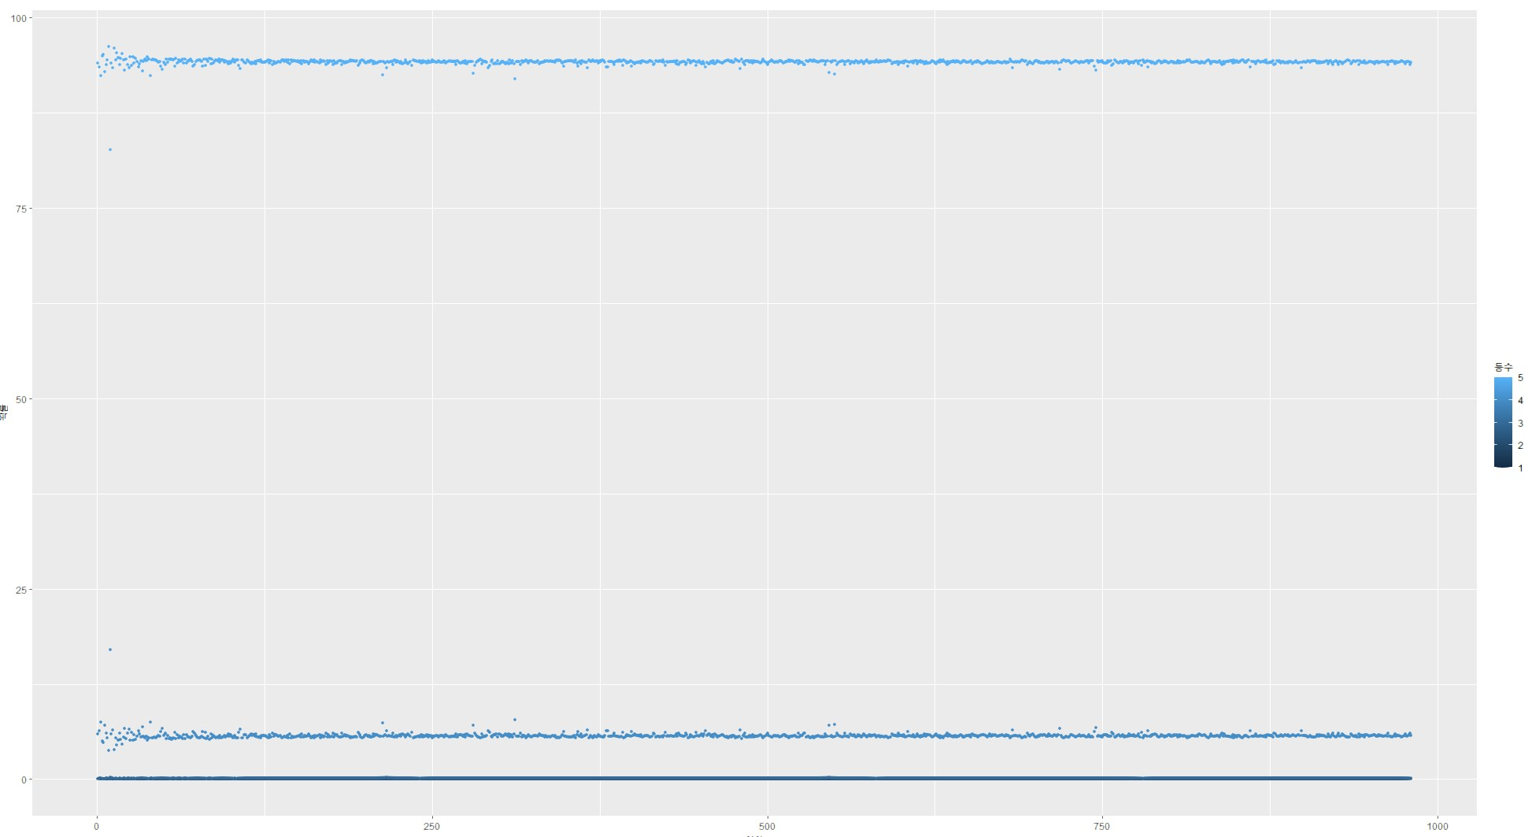
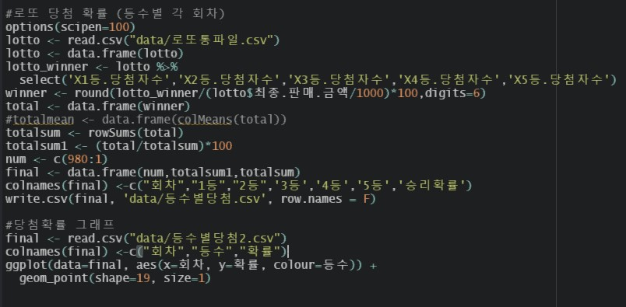
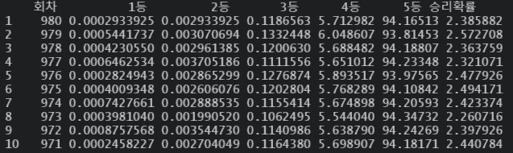
2. 분석결과
- 통계 결과 : 당첨 확률 (산점도)
-1등과 2등의 확률은 0%에 수렴하여 그래프 상에
표시가 0쪽에 몰려 있는 것을 확인 할 수 있다.

Slide 9
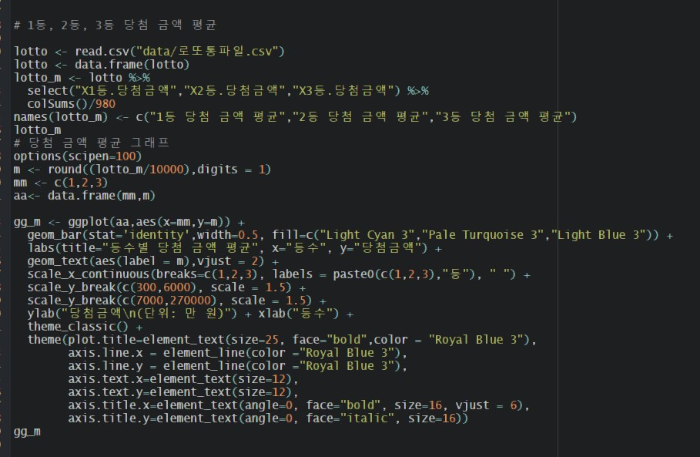
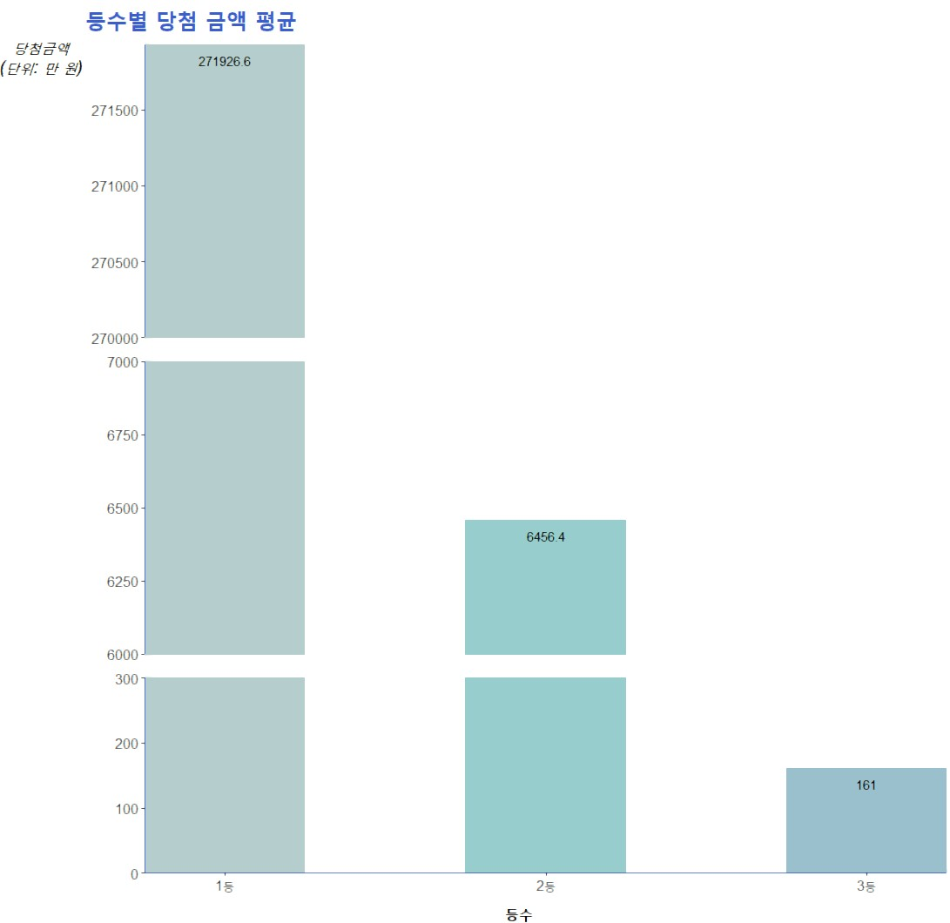
2. 분석결과
- 통계 결과 : 당첨 금액(바 그래프)
-평균 당첨금액의 수가 많이 차이가 나 그래프를
잘라서 표현하였으며 1등의 평균이 100억대의 당첨금으로
인하여 많이 올라가 있다.

Slide 10
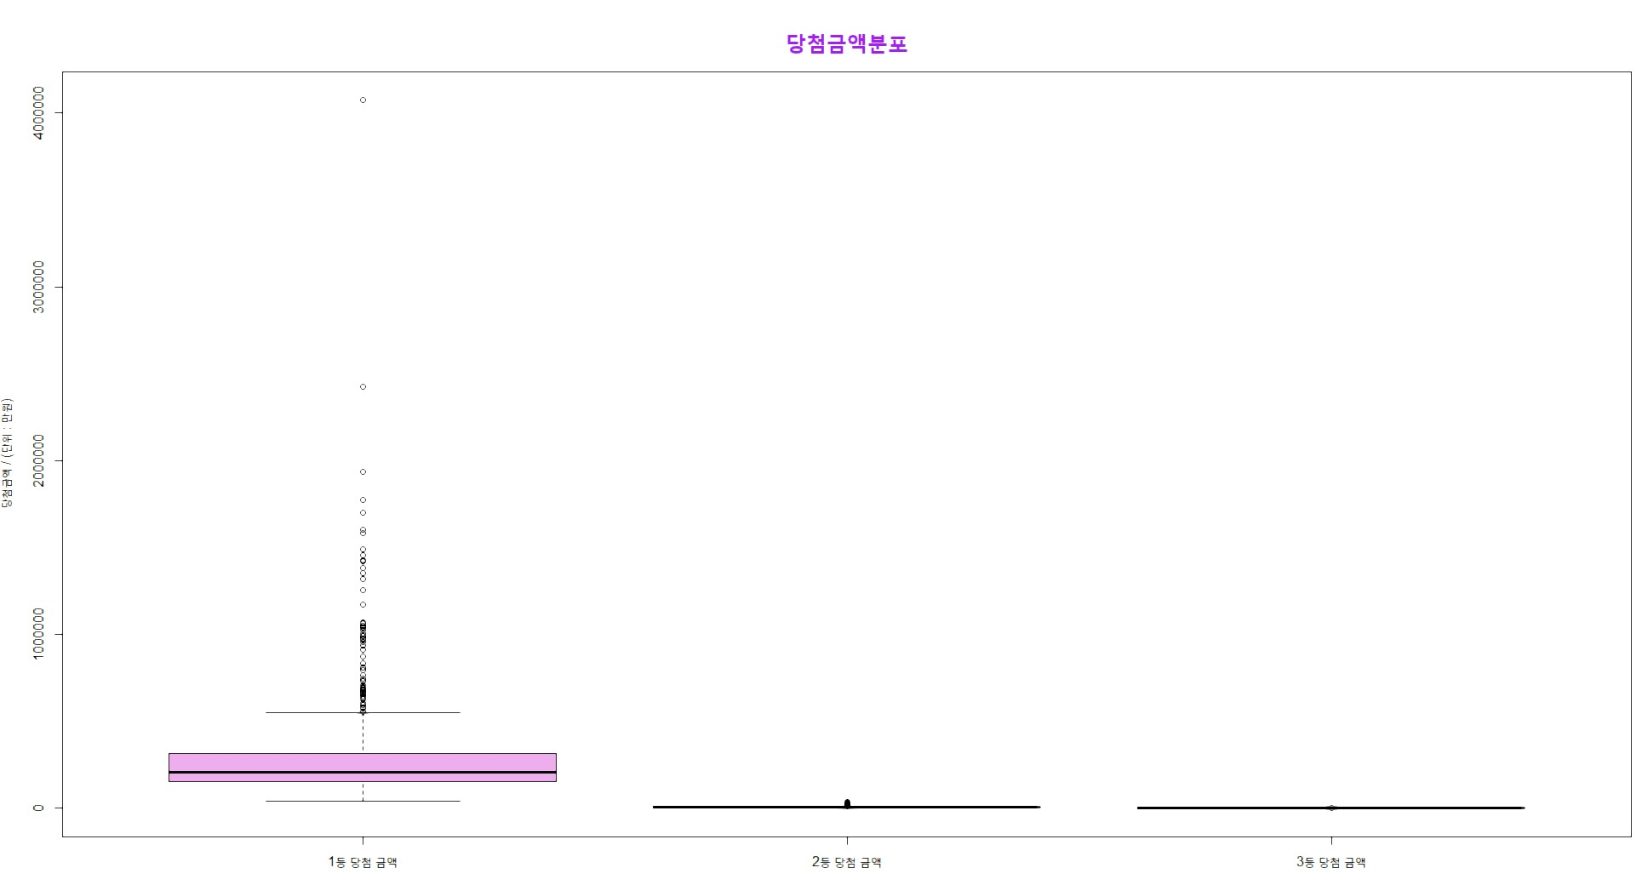
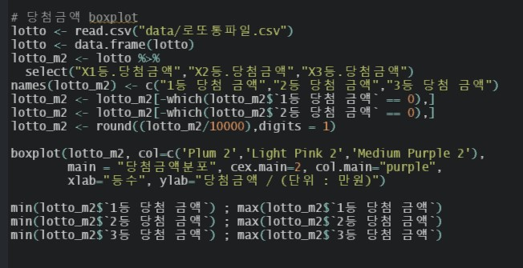
2. 분석결과
- 통계 결과 : 당첨 금액
- 1등 당첨금에 이상치가 많은 이유는 평균은 20억대
이더라도 적은 수의 당첨자 일시 한명이 몰아 받는
로또의 특성상 이상치가 많이 발생하였으며 이는
로또복권 초반에 많이 일어났다.

Slide 11
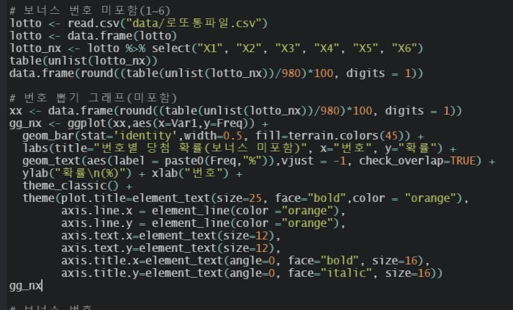
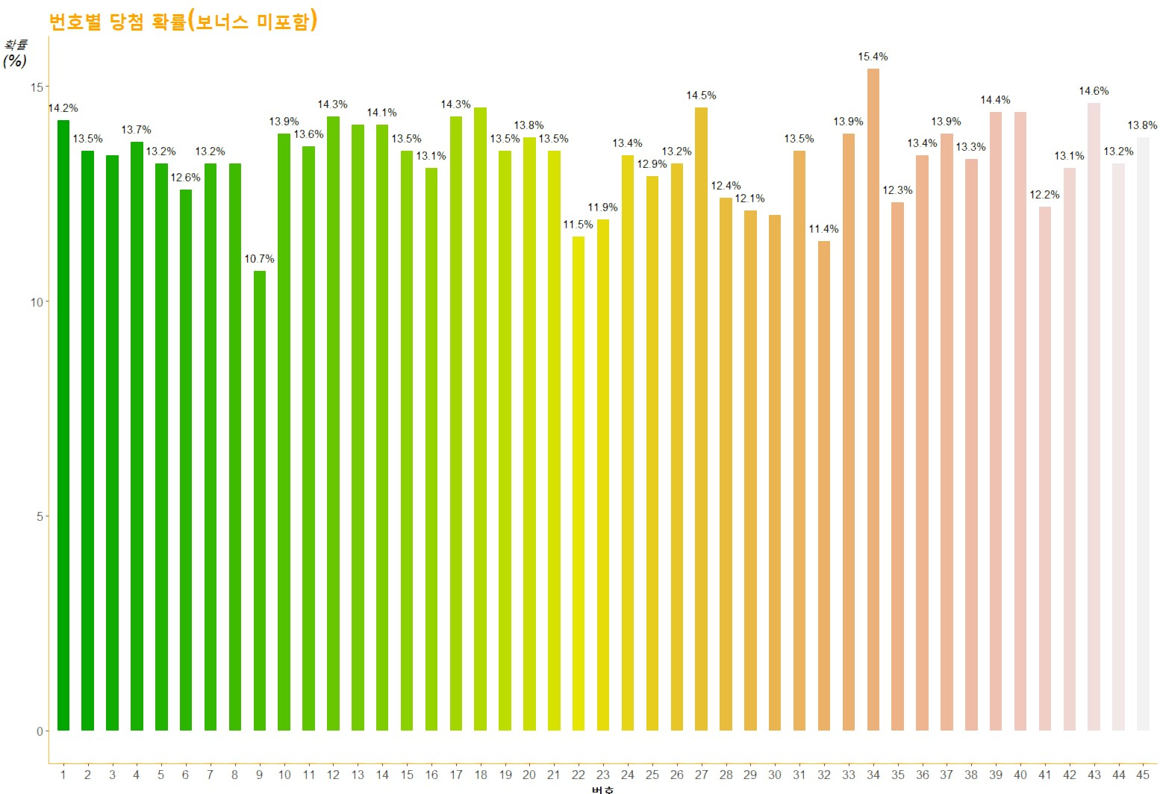
2. 분석결과
- 통계 결과 : 당첨 확률이 높은 번호
- 그래프에 보이듯 번호별로 뽑히는 오차는 5%미만으로 나온다.
우리가 생각했던 것보다는 많은 오차가 일어나지 않지만 그럼에도
9번의 수치는 상상이상으로 적게 뽑혔다.

Slide 12
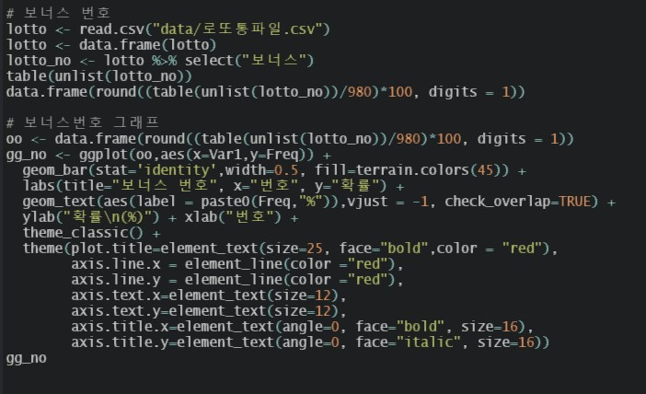
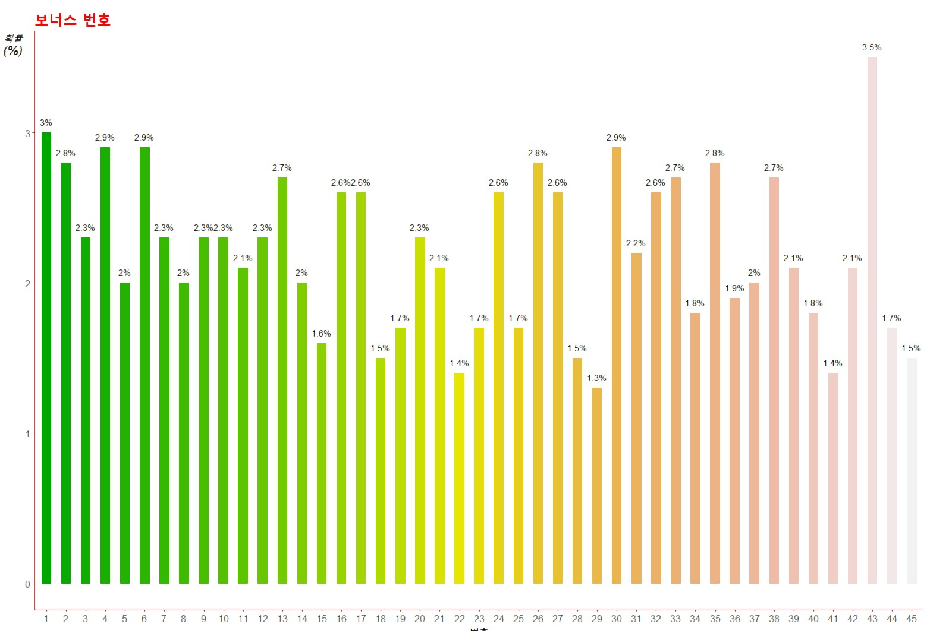
2. 분석결과
- 통계 결과 : 당첨 확률이 높은 번호
-위의 일반 번호와 다르게 보너스 번호의 경우는 많은 오차를 보이고 있으며 보너스 볼을 노리고 번호를 뽑을시에
참고 하기 좋을 수도 있다.

Slide 13
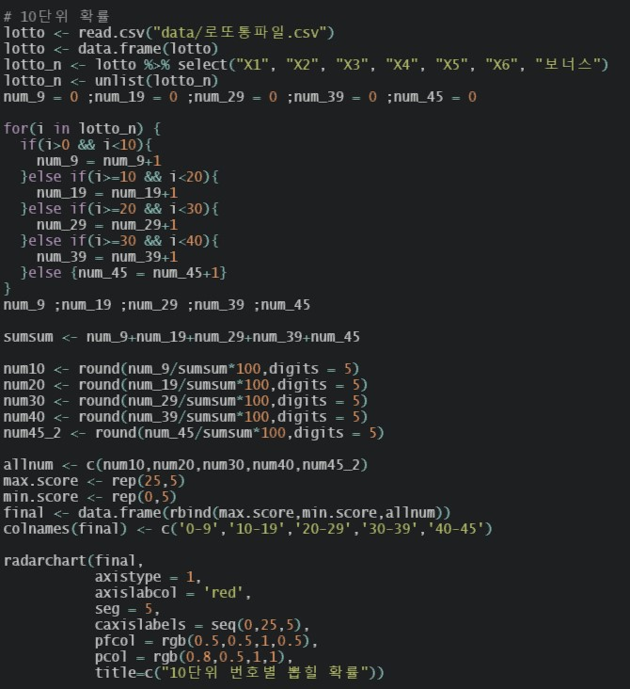
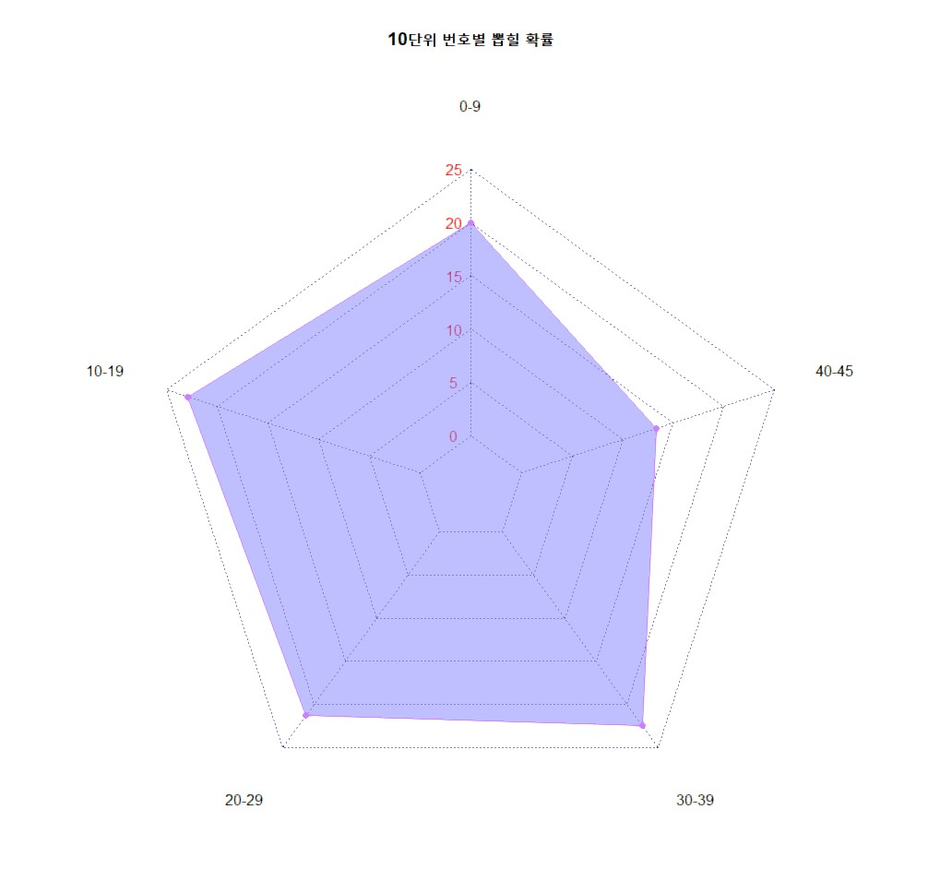
2. 분석결과
- 통계 결과 : 10단위 번호별 확률
-그래프 상으로는 당연하게도 40-45번대의 확률이 적게 나오지만
만약 49번까지 있다고 가정하여 확률을 곱하여 뽑아본다면
다른 숫자보다 많이 나왔다.

Slide 14
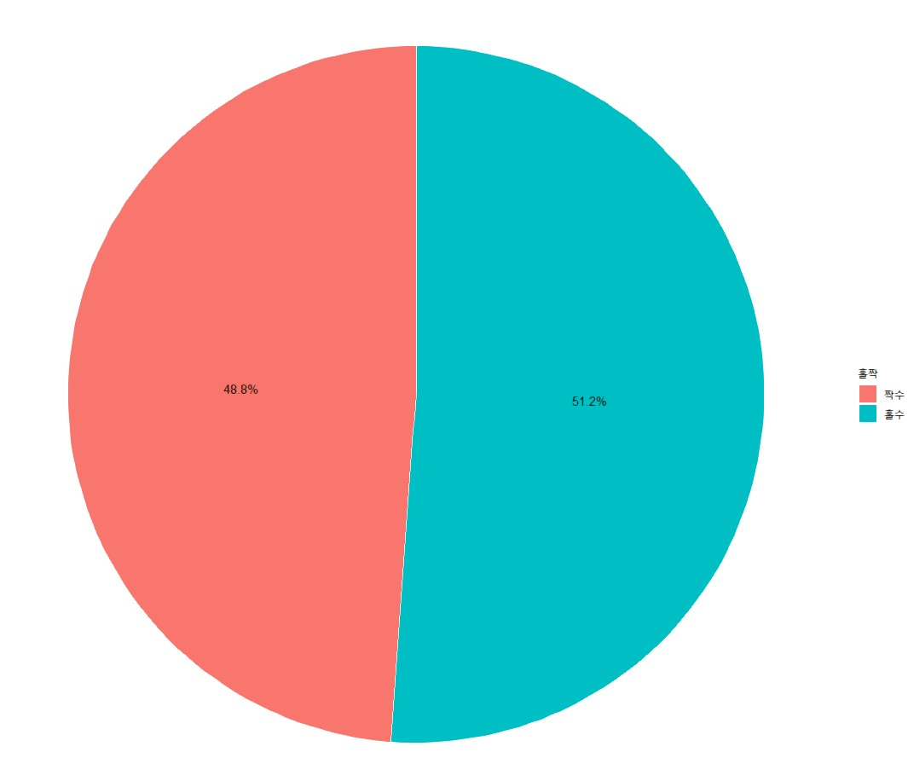
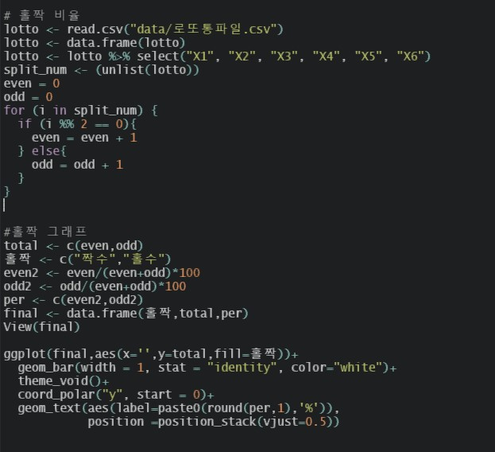
2. 분석결과
- 통계 결과 : 홀짝 번호 비율
1.8%의 오차 범위로 큰 오차범위를 보이지 않으며
골고루 뽑히고 있으나 홀수가 미세하게 많이 뽑히고 있다.

Slide 15
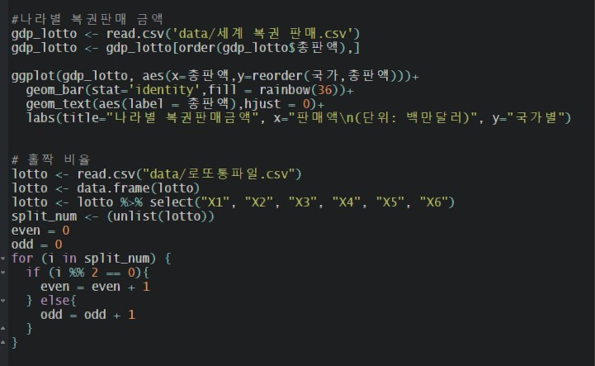
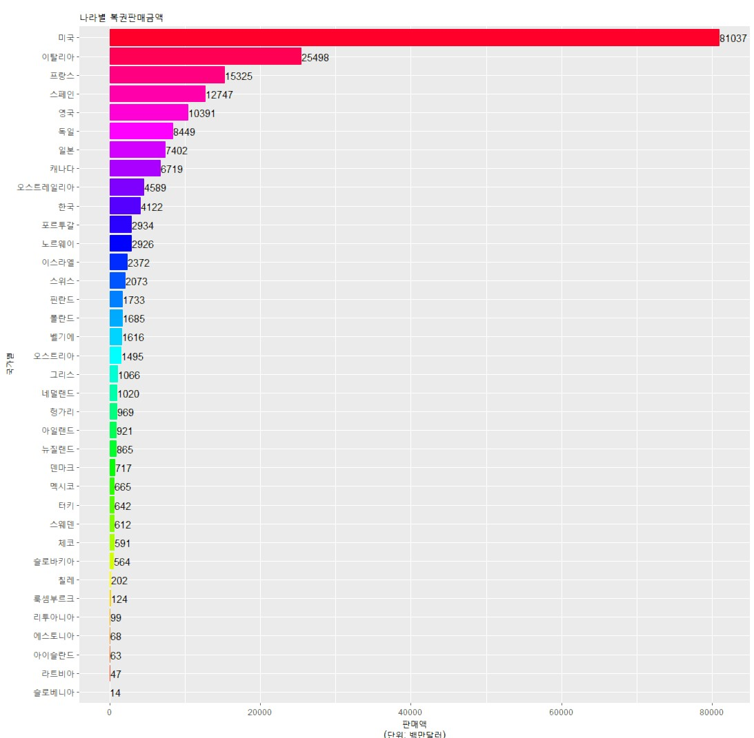
2. 분석결과
- 통계 결과 : 나라별 복권 판매 금액
미국의 압도적인 복권 판매 율을 보이고 있으며
GDP가 높을 수록 복권의 판매율이 높게 나오고 있다.

Slide 16
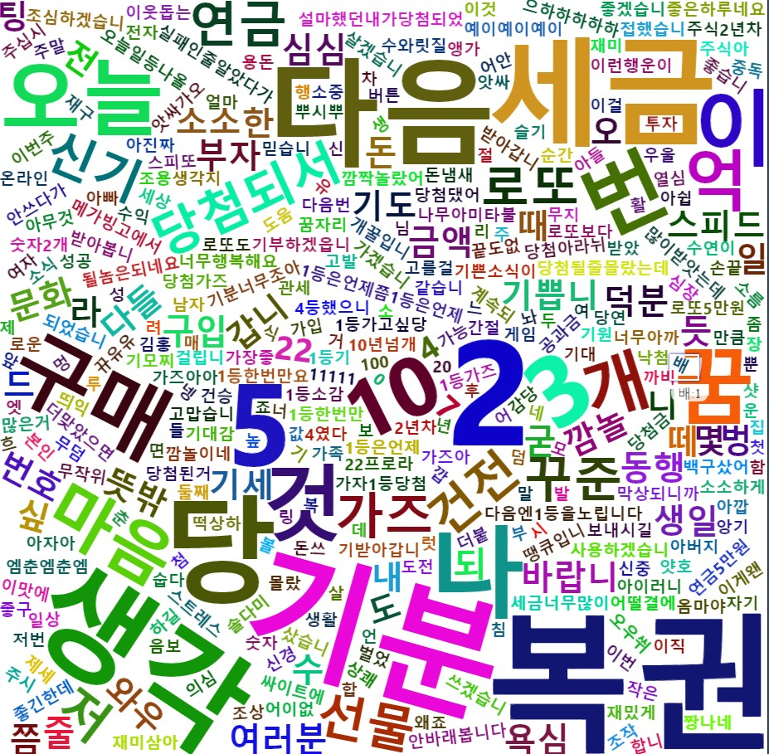
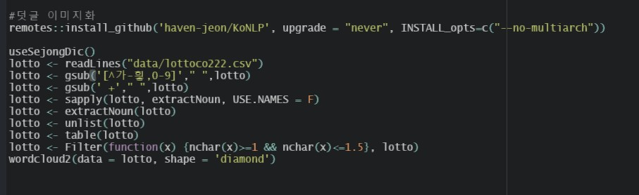
2. 분석결과
- 통계 결과 : 당첨 소감 이미지화
당첨된 사람들에게서 좋은 단어가 많이 나와있었지만
그에 비해 세금이라는 부정적인 의외의 생각도 많이
포함되어 있는 것을 확인하였다.

Slide 17
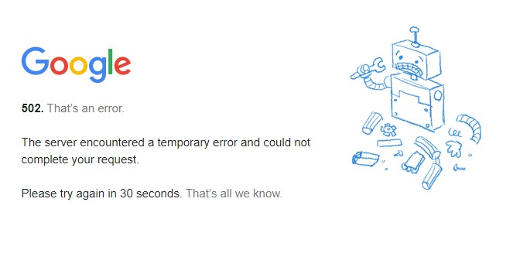
2. 분석결과
- 번호 뽑기

Slide 18
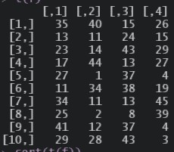
2. 분석결과
- 번호 뽑기
- 실제 확률 기반 번호 뽑기를 1000번 돌린 결과중의 번호를 구현하여
6개의 번호 10개 정도를 뽑았었으며 아직 당첨결과를 확인
하지는 못하였으나 이번주에 얼마나 맞는지 확인해볼 생각이다.
-뒤의 2개자리는 1급비밀인 관계로 생략합니다.

Slide 19

3. 느낀점
- 각자의 느낀점
박민국
윤정인
확률을 계산하기 전에 생각보다 당첨확률이 더 작다는 것에 깜짝 놀라게 되었다. 1등이 어렵다 어렵다. 번개를 2번 맞아야 한다는 소리만 듣고 그냥 넘겼지만 실제로 확률을 계산하고 그래프로 시각화를 하는 과정에서 엄청난 확률 이라는 것을 다시 느끼게 되었고 이번 프로젝트또한 매우 재미있고 좋은 분위기 속에 프로젝트를 진행을 할 수 있어서 좋았습니다. 그리고 번호를 보며 점차 거이다 비슷한 확률이며 전체적으로 보았을 때에 랜덤성이 있다 한들 자주 뽑히는 번호가 있을 것이라 생각하였음에도 꼭 그렇지 많은 안고 거이 비슷한 확률이며 그럼에도 번호 뽑기를 만들어 보려 했지만 시간이 부족하여 프로그램까지 완성하지 못한 것 이 아쉬움으로 다가오게 되었습니다.
‘1등 복권 번호를 뽑고싶다’ 라는 생각으로 시작한 프로젝트 였지만
생각보다도 훨씬 더 적은 당첨 확률과 진짜 랜덤에 가까운
당첨번호들의 확률에 당첨번호를 뽑는다는 것이 불가능에 가깝다는
것을 더 확실히 알게 된 시간이었습니다. 진짜 번호를 뽑을 수 있었다면
더 재밌었겠지만 그래도 이번 프로젝트는 다양한 자료들을 다루고
시각화 하는 것에 재미를 느낄 수 있는 시간들이었습니다.
좋은 팀원분을 만나 프로젝트 기간동안 즐겁게 진행할 수 있어
더 좋은 시간이었습니다.

Slide 20

로또 1등을 염원하며
로또의 로또에 의한 로또를 위한
5조 였습니다.

